Slide 1












«СОВЕРШЕНСТВОВАНИЕ ОБУЧЕНИЯ В СФЕРЕ УХОДА ЗА ДЕТЬМИ В КАЧЕСТВЕ ОБРАЗЦА ДЛЯ УЛУЧШЕНИЯ МЕДИЦИНСКОГО ОБРАЗОВАНИЯ В ЦЕНТРАЛЬНОЙ АЗИИ - ChildCA»
Improvement of children care teaching as a template for upgrading medical education in Central Asia – ChildCA
Программа Эразмус + 2019 598399-EPP-1-2018-1-IT-EPPKA2- CBHE-JP
Катарбаев А.К. заведующий кафедры детских инфекционных болезней КазНМУ

Slide 2
Цель и задачи проекта
Цель проекта:
Улучшить уход за детьми в странах Центральной Азии через новые учебные программы и новые стратегии обучения, для снижение детской смертности и заболеваемости среди детей и подростков.
Задачи:
изучение и анализ потребностей пользователей для повышения последипломного обучения по уходу за детьми;
разработку новых учебных программ в области педиатрии, детской хирургии и детской нейропсихиатрии на основание лучших практик европейских партнеров.
обучение академического персонала, участвующего в актуализации новых интегрированных учебных программ;
Создать интерактивную площадку для эффективного виртуального взаимодействия ВУЗов партнеров и дистанционного обучения участников проекта;
Обеспечение процесса гарантирующий результаты проекта соответствующих установленным стандартам и целям (M&E Plan);
Распространение и публикация результатов проекта;

Slide 3
Внутреннее и внешнее
обеспечение качества
1. Анкетирование стейкхолдеров:
В анкетировании участвовали – 61 врачей и ППС из них:
  детских неврологов – 28 (45,9%),
  детских психиатров – 33 (54,1%).
2. Обсуждение с европейскими стратегическими партнерами (Италия, Германия, Польша) и обсуждение внутри рабочей группы (КазНМУ, КазНУ, КазМУНО).
3. Встречи и обсуждение стейкхолдерами:
  АО «Научного Центра Педиатрия и Детской хирургии»,
  РГП на ПХВ «Республиканский научно-практический центр психического здоровья» Министерства здравоохранения Республики Казахстан
  Общественного объединения «Союз педиатров»,
  ППС кафедры педиатрических дисциплины

Slide 4
Анкетирование
стейкхолдеров
АНКЕТА
утверждена на заседании КОП по специальности «Педиатрия», протокол №12 от 14.12.2021.
На Ваш взгляд, какие серьезные проблемы существуют в подготовке врачей детских неврологов и детских психиатров в нашей стране?
Чтобы Вы хотели изменить в системе педиатрического медицинского образования?
Какие изменения, по Вашему мнению, необходимо внести в систему медицинского образования по подготовке детских неврологов и детских психиатров в нашей стране?
По Вашему мнению продолжительность резидентуры?
Ваши рекомендации
ПРЕДЛОЖЕНИИ
увеличить количество часов на проведение практических занятий в СЦ
расширить тематический план подготовки специалистов по детской неврологии по темам функциональных невротических расстройств, неврозов
микрокредиты по психодиагностике и психологическим коррекциям
улучшить знания и навыки по смежным дисциплинам
включать вопросы по ПМСП в КТП.

Slide 5
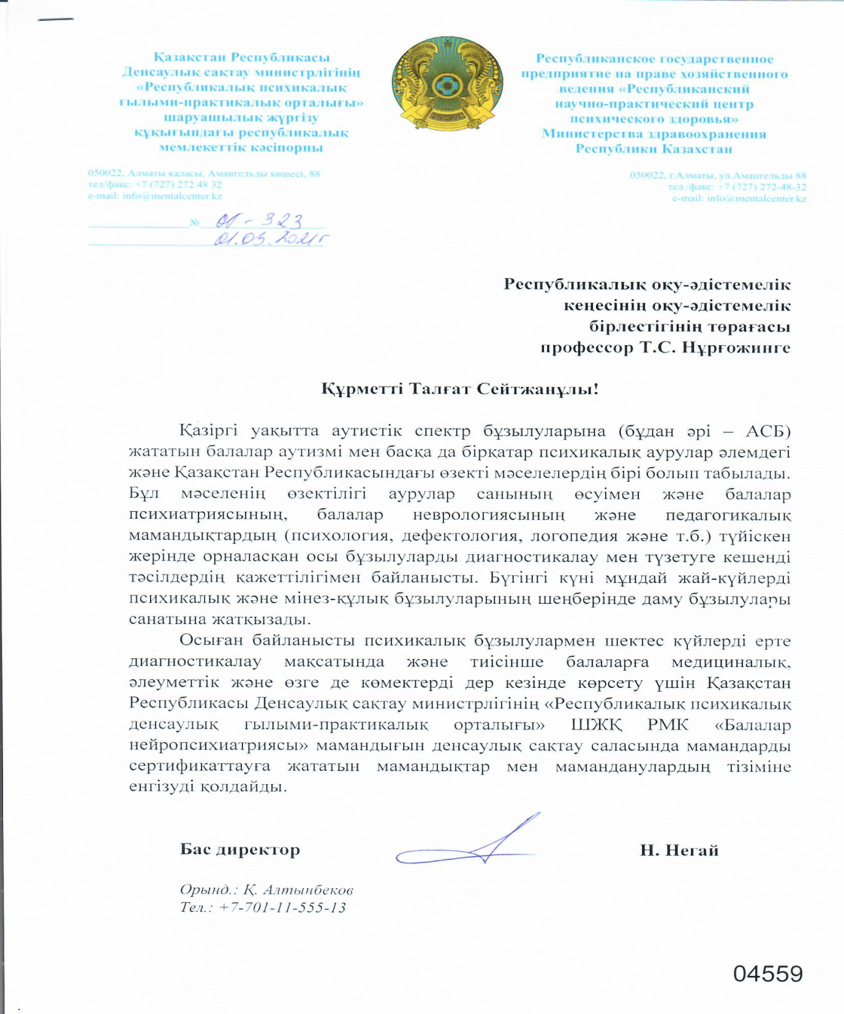

Slide 6
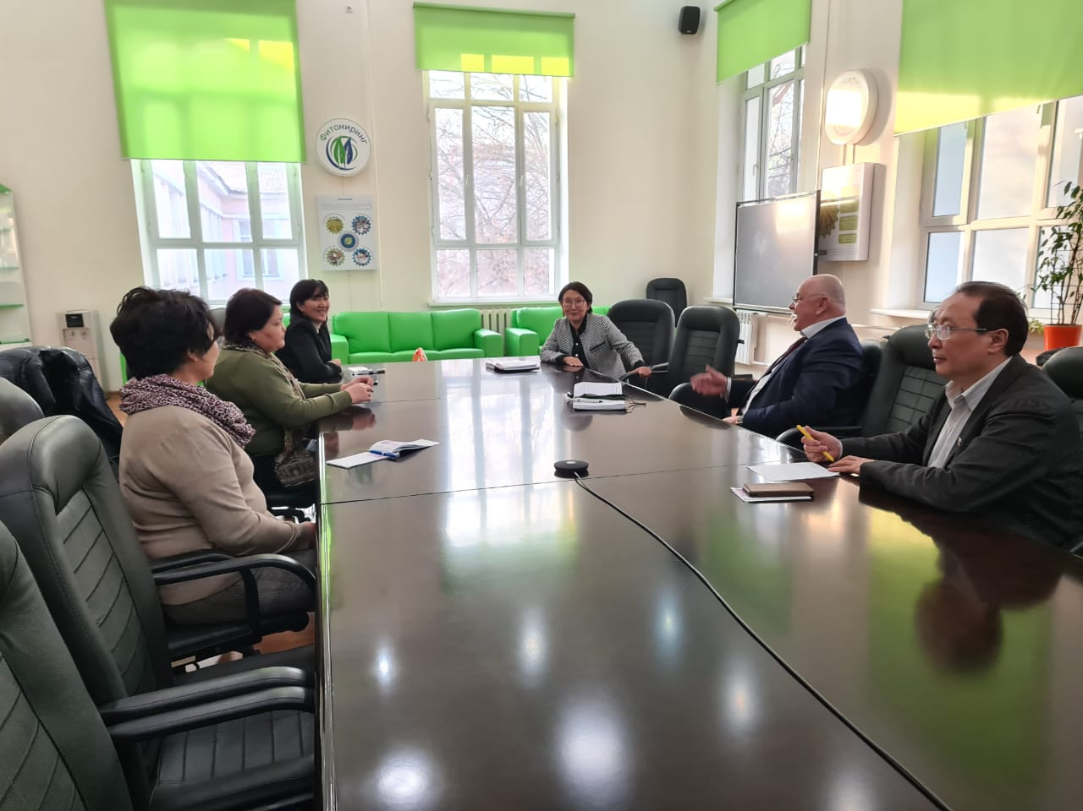
Внутреннее и внешнее
обеспечение качества
1. Протоколы встречи рабочей группы по разработке ОП по специальности «Нейропсихиатрия детская»
с стейкхолдерами:
18.02.2021г протокол №1;
02.03.2021г протокол №2;
27.04.2021г протокол №3;
18.05.2021г протокол №4.
2. Протокол рассмотрение ОП по специальности «Нейропсихиатрия детская» на заседании Комитета образовательных программ по специальности «Педиатрия» в КазНМУ им. С.Д. Асфендиярова:
21.05.2021г протокол №10

Slide 7
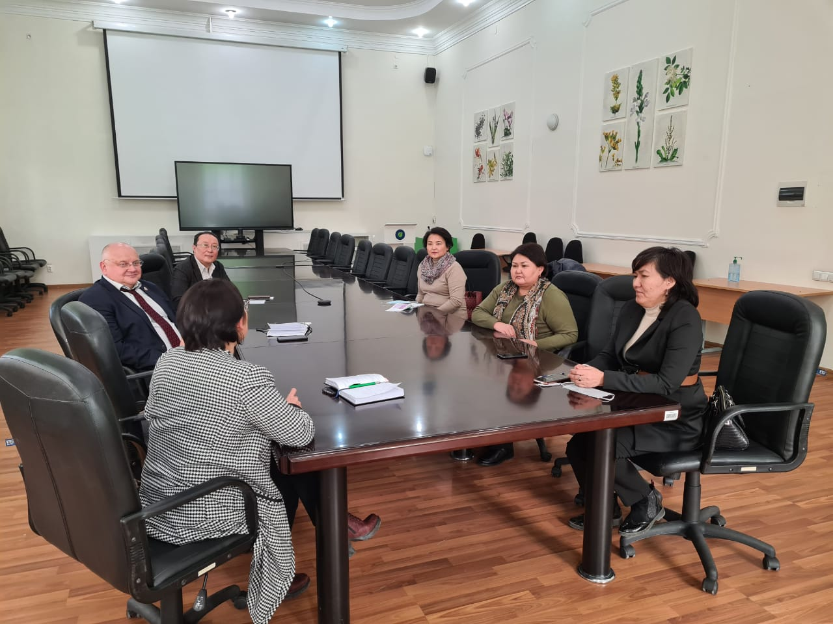
Внутреннее и внешнее
обеспечение качества
1. Протокол рассмотрение ОП по специальности «Нейропсихиатрия детская» на заседании Комитета образовательных программ по специальности «Педиатрия» в КазНМУ им. С.Д. Асфендиярова:
    21.05.2021г протокол №10
2. На основании полученных ходатайств специальность «Нейропсихиатрия детская» внесена в Номенклатуры специальностей Республики Казахстан

Slide 8


Программа
сертификационного курса
«Нейропсихиатрия детская»

Slide 9
Программа дополнительного (неформального) образования
Наименование программы | Детская нейропсихиатрия
Вид программы (повышение квалификации/сертификационный цикл/мероприятие неформального образования) | Сертификационный курс
Требования к предшествующему уровню образования (целевая группа) | Лечебное дело, педиатрия, бакалавр медицины, бакалавр педиатрии, магистр медицины
Уровень ОРК | VII
Язык обучения | Казахский, русский
Объем в кредитах | 30
Документ об окончании (свидетельство об окончании СК, свидетельство о повышении квалификации, сертификат об участии в мероприятиях неформального образования) | сертификат
Присваиваемая квалификация (для программ СК) | Детский нейропсихиатр
Уровень программы повышения квалификации (базовый, средний, высший, специализированный) | Базовый
Полное наименование организации разработчика | НАО «КазНМУ им. С.Д. Асфендиярова»в рамках проекта Эразмус+

Slide 10
Нормативные ссылки для разработки Программа СК
Закон Республики Казахстан «Об образовании»(с изменениями и дополнениями по состоянию на 30.05.2020 г.) г.)
Государственный общеобязательный стандарт высшего и послевузовского образования (приказ МОН РК № 604 от 31 октября 2018г. (с изменениями и дополнениями от 05.05.2020г.);
Типовые правила деятельности организаций образования, реализующих образовательные программы высшего и (или) послевузовского образования (приказ МОН РК № 595 от 30 октября 2018г. (с изменениями и дополнениями от 18.05.2020г.));
Правила организации учебного процесса по кредитной технологии обучения (Приказ МОН РК № 152 от 20.04.2011 с изменениями от 12.10.2018г.)
Правила признания результатов обучения, полученных взрослыми через неформальное образование, предоставляемое организациями, внесенными в перечень признанных организаций, предоставляющих неформальное образование (приказ МОН РК № 508 от 28 сентября 2018 года).

Slide 11
Паспорт программы дополнительного (неформального) образования
Цель программы:
Краткое описание программы:
подготовка врача-специалиста детского нейропсихиатра, способного квалифицированно оценить, диагностировать, своевременно корректировать, прогнозировать и проводить профилактические мероприятия пограничных с психическими расстройствами состояний у детей.
Нейропсихиатрические нарушения являются проявлениями большинства неврологических заболеваний у детей, во многом определяя снижение качества жизни больных и их близких. Программа направлена на раннее выявление пограничных с психическими расстройствами состояний, что способствует постановке нозологического диагноза, оценке его тяжести, прогнозировании течения, а также своевременной эффективной индивидуализированной терапии заболевания. В ходе обучения обучающиеся овладеют навыками ранней диагностики, подходами к своевременной коррекции, профилактики и прогнозирования пограничных с психическими расстройствами состояний.

Slide 12
Согласование ключевых элементов программы
№/п | Результат обучения | метод обучения | метод оценки
1 | Способен выявить основные синдромы, характерные для пограничных с психическими расстройствами состояний у детей и сформулировать клинический диагноз. | Семинар | Оценка решения ситуационной задачи
 |  |  | Оценка таблицы / схемы
 |  | Практическое занятие | Тестирование
 |  |  | Оценка решения ситуационных задач
 |  |  | Обсуждение клинического случая (CbD – Casebased Discussion)
2 | Способен назначить медикаментозные и немедикаментозные методы лечения пациентам и оценить эффективность на основе доказательной медицины на всех уровнях оказания медицинской помощи. | Семинар | Оценка решения ситуационной задачи
 |  |  | Оценка таблицы / схемы
 |  | Практическое занятие | Тестирование
 |  |  | Оценка решения ситуационных задач
 |  |  | Обсуждение клинического случая (CbD – Casebased Discussion)
3 | Демонстрирует четкую, эффективную и профессиональную коммуникацию и взаимодействие с отдельными лицами/пациентами, семьями и группами, коллегами и другими специалистами в разных ситуациях. | Тренинг/ролевая игра/деловая игра | Стандартизированный пациент (SP – standartpatient)
 |  |  | Оценка выполнения сценария клинической симуляции

Slide 13
Согласование ключевых элементов программы
№/п | Результат обучения | метод обучения | метод оценки
4 | Использует различные информационные технологии для доступа, оценки и интерпретации данных; способен приобретать и использовать в практической деятельности инновационные технологии. | Ведение учетно-отчетной документации | Оценка качества оформления медицинской документации
5 | Способен оценивать риски и использовать наиболее эффективные методы для обеспечения высокого уровня безопасности и качества медицинской помощи. | Дебрифинг (обсуждение после выполнения задания) | Обсуждение клинического случая (CbD – Casebased Discussion)
6 | Способен и готов к приобретению новых знаний, необходимых для повседневной профессиональной деятельности и продолжения образования. | Журнальный клуб (JC - Journal club) | Оценка презентации
 |  |  | Оценка рецензии
7 | Способен применить природные лечебные факторы и другие методы у пациентов, нуждающихся в медицинской реабилитации. Подбор методов социальной адаптации пациентам с пограничными с психическими расстройствами состояний. | Диспансерное ведение пациента | Оценка заполнения карты диспансерного наблюдения

Slide 14
План реализации программы
№ | Наименование темы/раздела/дисциплин | Объем в часах |  |  |  |  | Всего кредитов
 |  | лекция | семинар | тренинг | практические занятие | СРС
1 | Модуль «Диагностика в детской нейропсихиатрии» | 4 | 24 | 24 | 28 | 40 | 4 кредита (120 ч.)
2 | Модуль «Специфические расстройства речи, учебных навыков и моторной функции» | 4 | 32 | 32 | 32 | 50 | 5 кредитов (150ч.)
3 | Модуль «Поведенческие и эмоциональные расстройства. РАС» | 8 | 29 | 28 | 35 | 50 | 5 кредитов (150ч.)
4 | Модуль «Наследственные болезни обмена с поражением нервной системы» | 10 | 25 | 20 | 25 | 40 | 4 кредита (120ч.)
5 | Модуль «Пограничные с психическими расстройствами состояния у детей в условиях ПМСП» | 10 | 25 | 20 | 25 | 40 | 4 кредита (120ч.)
6 | Модуль «Вопросы реабилитации детей с пограничными с психическими расстройствами состояний» | 4 | 30 | 30 | 36 | 50 | 5 кредитов (150ч.)
7 | Компонент по выбору (рекомендуемый) | 2 | 18 | 18 | 22 | 30 | 3 кредита (90ч.)

Slide 15
План реализации программы
Балльно-рейтинговая буквенная система оценки учебных достижений слушателей.
Рекомендуемая литература.
Требования к образовательным ресурсам, и оборудованию
Клинические базы
№/п | Базы
1 | РГП на ПХВ «Республиканский научно-практический центр психического здоровья»
2 | РГП на ПХВ «Центр психического здоровья» г.Алматы
3 | УК «Аксай»
4 | РДРЦ «Балбулак»

Slide 16
Program of additional education
Name of additional education program (AE) | Neuropsychiatry
Type of AE program (certification course, advanced training) | Certification course
Requirements for the previous level of education | General Medicine, Pediatrics, Bachelor of Medicine, Bachelor of Pediatrics, Master of Medicine
(отраслевой рамки квалификаций) Sectoral qualifications framework SQF Level | VII
Language of education | Kazakh, Russian
Volume in credits/hours | 30
Training document (certificate) | certificate
Awarded qualification (if any) | Pediatric neuropsychiatrist
Full name of the developer's organization | NJSC “S. D. Asfendiyarov KazNMU”

Slide 17
Образовательная программа
по специальности
«Нейропсихиатрия детская»

Slide 18
Устойчивость проекта
МИНИСТЕРСТВО ЗДРАВООХРАНЕНИЯ РЕСПУБЛИКИ КАЗАХСТАН
«КазНМУ» КОММЕРЦИЯЛЫҚ ЕМЕС АКЦИОНЕРЛІК ҚОҒАМЫ НЕКОММЕРЧЕСКОЕ АКЦИОНЕРНОЕ ОБЩЕСТВО «КазНМУ имени С.Д. Асфендиярова» NON-COMMERCIAL JOINT-STOCK COMPANY “КазНМУ”
Утверждено на заседании … Председатель … ФИО ________________ № протокола дата утверждения….
Наименование документа |  | Образовательная программа
уровень |  | резидентура
шифр - наименование
нормативный срок обучения |  | 1 год
Редакция | 1 | Статус
Код |  | Утвержден Рассмотрен Отправлен на доработку Отклонен Другое
Комитет СД по стратегическому планированию и управлению рисками ________________, протокол № ____, от «___» _______ 2021г.
Правление , протокол № ____, от «___» _______ 2021г.
Ответственное должностное лицо (Декан) |  |  | ФИО ________________________
Язык документа |  |  | Казахский Русский Английский
Год начала реализации ОП |  |  | 2024-2025 учебный год

Slide 19
ПАСПОРТ ОБРАЗОВАТЕЛЬНОЙ ПРОГРАММЫ
Уровень квалификации по национальной рамке квалификаций | VII
Сроки реализации программы | 2024-2025 уч.г.
Основание для разработки | В существующих на сегодняшний день в образовательных программах подготовки специалистов по детской неврологии и детской психиатрии в РК отсутствуют компетенции диагностики и коррекции у детей пограничных с психическими расстройствами состояний, что приводит к несвоевременной диагностике и, соответственно, несвоевременной коррекции с исходом в инвалидизацию.
Существующие образовательные программы в Казахстане | нет
Выпускнику присваивается академическая степень/ присуждается квалификация | Детский нейропсихиатр
Требования к предшествующему уровню образования лиц, желающих освоить образовательную программу | Резидентура по специальности «Педиатрия»
Цель образовательной программы | Подготовка врача-специалиста детского нейропсихиатра, способного квалифицированно оценить, диагностировать, своевременно корректировать, прогнозировать и проводить профилактические мероприятия пограничных с психическими расстройствами состояний у детей.

Slide 20
КОМПЕТЕНЦИИ выпускника И
РЕЗУЛЬТАТЫ ОБУЧЕНИЯ
Общие компетенции |  |  | Результаты (outcomes) программы обучения Выпускники будет способны:
1 | Профессиональные качества | 1.1. | Быть честным и уважаемым специалистом, внимательным врачом к пациентам - детям и их опекунам. Придерживаться норм медицинской этики, требований хорошей медицинской практики, критически относиться к другим и к себе, уметь сопереживать пациенту, быть творческим и инициативным.
2. | Профессиональная деятельность | 2.1 | Уметь оценивать границы своей компетенции в области детской нейропсихиатрии и смежных специальностей и обращаться за помощью в случае необходимости. Действовать в неотложных ситуациях, решать проблемы и принимать решения. Общаться и работать в команде с другими специалистами. Уметь использовать различные информационные технологии для доступа, оценки и интерпретации данных; способен приобретать и использовать в практической деятельности инновационные технологии.
3. | Экспертная деятельность врача | 3.1 | Уметь анализировать клинические симптомы, объединять их в синдромы, составить план обследования и лечения; уметь применять теоретические знания на практике, передавать свои знания и навыки молодым коллегам, планировать и проводить научные исследования. ‌ ‌ Уметь быть готовым к приобретению новых знаний, необходимых для повседневной профессиональной деятельности и продолжения образования.

Slide 21

Специальные компетенции |  |  | Результаты (outcomes) программы обучения Выпускники будет способны:
4. | Консультирование пациентов | 4.1. | Уметь самостоятельно осуществлять амбулаторное и стационарное медицинское обслуживание детей с состояниями, пограничными с психическими расстройствами. Оценить их психомоторное и физическое развитие, провести общую соматическую оценку состояния пациента, выяснить и интерпретировать симптомы, характерные для пограничных с психическими расстройствами состояний.
 |  | 4.2. | Уметь четко объяснить цель и значение дальнейших действий пациента (и / или его / ее родственников), успокоить пациента и / или его родственников.
5. | Подготовка обследования пациента и плана лечения | 5.1 | Уметь выделить ведущие диагностические признаки, характерные для пограничных с психическими расстройствами состояний., составить план необходимых диагностических исследований, уметь интерпретировать результаты исследований, проводить дифференциальную диагностику, уметь составить план лечения и обсудить его с пациентом и / или его / ее родственниками, чтобы иметь возможность оценить потенциальные побочные реакции на лекарства и эффективность назначенного лечения.
 |  | 5.2 | Иметь возможность общаться с пациентом и / или его родственниками в случае чрезвычайной ситуации; уметь оформлять информированное согласие в письменной форме (заполнение медицинских карт).
6. | Оказание неотложной медицинской помощи (первая помощь и неотложная помощь) | 6.1 | Уметь распознавать состояния, требующие неотложной помощи и уметь оказывать неотложную медицинскую помощь. Уметь определить уровень сознания. Уметь выполнять люмбальную пункцию и интерпретировать результаты ликворограммы. Уметь интерпретировать результаты анализов крови, биохимических, микробиологических, иммунологических, серологических и генетических тестов.

Slide 22
Специальные компетенции |  |  | Результаты (outcomes) программы обучения Выпускники будет способны:
7. | Выполнение диагностических процедур, оценка и интерпретация результатов | 7.1 | Уметь измерять температуру, пульсоксиметрию, неинвазивный гемодинамический мониторинг, мониторинг дыхательного и газового обмена, оценивать результаты спирометрии, мониторинг центральной нервной системы. Уметь выполнять фарингоскопию и отоскопию у детей всех возрастов и оценивать результаты исследований; Уметь оценивать нервно-психическое развитие ребенка.
 |  | 7.2 | Уметь оценивать зрение, слух у детей.
 |  | 7.3 | Уметь оценивать рентгенографию грудной клетки, рентгенологию, МРТ, КТ головного мозга, НСГ, ЭЭГ, допплерографию сосудов головного мозга, данные УЗИ брюшной полости.
8. | Участие в охране здоровья, пропаганде здорового образа жизни | 8.1 | Уметь оценивать риск для здоровья пациента и применять соответствующие и рациональные меры для снижения этого риска. Контролировать психомоторное и физическое развитие ребенка, применять меры инфекционного контроля (в частности, вакцинацию).
 |  | 8.2 | Ознакомить детей и их опекунов с идеями здорового образа жизни, здорового питания и физических упражнений.
 |  | 8.3 | Оценить влияние загрязнения окружающей среды и курения на здоровье детей; чтобы помочь удалить химические раздражители из окружающей среды ребенка. Оцените риски профессиональных действий для собственного здоровья и примите меры, чтобы избежать этих рисков.
 |  | 8.4 | Участвовать в оздоровительных и реабилитационных программах на уровне населения и отдельных лиц.

Slide 23
Образовательная программа
по специальности
«Нейропсихиатрия детская»
Матрица компетенции
Цикл | Модуль | Дисциплина | Код | Наименование дисциплины | Кредиты |  | Общие компетенции |  |  | Специальные компетенции
 |  |  |  |  | KZ | ECTS | 1.1 | 2.1 | 3.1 | 4.1 | 4.2 | 5.1 | 5.2 | 6.1 | 7.1 | 7.2 | 7.3 | 8.1 | 8.2 | 8.3 | 8.4
ПД | Профильные дисциплины
ДБ ВК | Профильные дисциплины обязательный компонент
БД КВ | Профильные дисциплины компонента по выбору

Slide 24
Образовательная программа
по специальности
«Нейропсихиатрия детская»
Учебный план и оценка учебных достижений студента
Цикл | Модуль | Дисциплина | Код | Наименование дисциплины | Кредиты | Всего часов | аудит | внеауд | Форма ИК | Вид оценки итогового контроля (ОИК)
Форма ИК | Вид оценки итогового контроля (ОИК)
Экзамен | 1 этап – тестирование 2этап –мини клинический экзамен
Диф/Зачет | CbD
ПА | Промежуточная аттестация
ИГА | Итоговая аттестация

Slide 25
РЕСУРСЫ ОБРАЗОВАТЕЛЬНОЙ
ПРОГРАММЫ
МАТЕРИАЛЬНО-ТЕХНИЧЕСКАЯ БАЗА:
Сведения о полезной учебной площади, наличии материально-технической базы
и технических с редств обучения НАО «КазНМУ»;
Сведения о наличии объекта питания, соответствующего санитарным правилам и нормам
Сведения о наличии медицинского обслуживания, в том числе о наличии медицинского пункта и лицензии на медицинскую деятельность НАО «КазНМУ»

Slide 26
РЕСУРСЫ ОБРАЗОВАТЕЛЬНОЙ
ПРОГРАММЫ
РЕСУРСЫ практической/КЛИНИЧЕСКОЙ ПОДГОТОВКИ:
РГП на ПХВ «Республиканский научно-практический центр психического здоровья»
РГП на ПХВ «Центр психического здоровья» г.Алматы
Университетская клиника КазНМУ«Детский Центр»
РДРЦ "Балбулак"

Slide 27
РЕСУРСЫ ОБРАЗОВАТЕЛЬНОЙ
ПРОГРАММЫ
РЕСУРСЫ практической/КЛИНИЧЕСКОЙ ПОДГОТОВКИ:
ИНФОРМАЦИОННЫЕ ТЕХНОЛОГИИ
- Обеспеченность учебной литературой и электронными книгами образовательной программы «Нейропсихиатрия детская»
ИССЛЕДОВАНИЯ И НАУЧНЫЕ ДОСТИЖЕНИЯ
- Основные направления научных исследований медицинской организации образования (в рамках образовательной программы);
- Сведения об участии обучающихся в научных исследованиях.
АКАДЕМИЧЕСКИЙ ШТАТ
  - Профессорско-преподавательский состав, участвующий в реализации образовательной программы
  - Научный потенциал профессорско-преподавательского состава, участвующего в реализации образовательной программы

Slide 28
СПАСИБО ЗА ВНИМАНИЕ

